Slide 1
neoprimitivizam/gončarova i maljevič

Slide 2
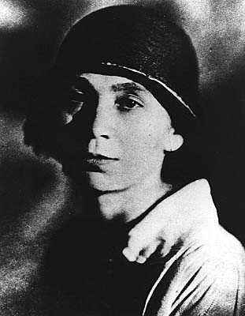
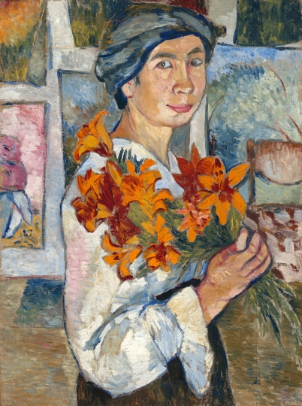
Natalija Gončarova (1881-1962) ; videti tekst: https://www.tretyakovgallerymagazine.com/articles/1-2014-42/goncharova-name-had-ring-victory
Gončarova, Autoportret sa žutim ljiljanima, 1907–1908 ulje na platnu, 77,5 х 58,2 cm, Tretjakovska galerija, Moskva
Videti na: https://www.tretyakovgallery.ru/en/collection/avtoportret-s-zheltymi-liliyami/

Slide 3
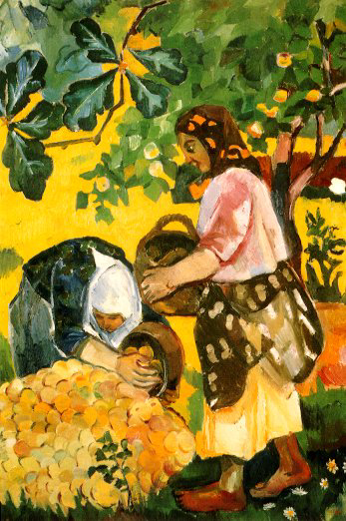
Gončarova, Berba voća, 1909, ulje na platnu, 1201x72 cm. Državni ruski muzej, Sankt Peterburg.

Slide 4
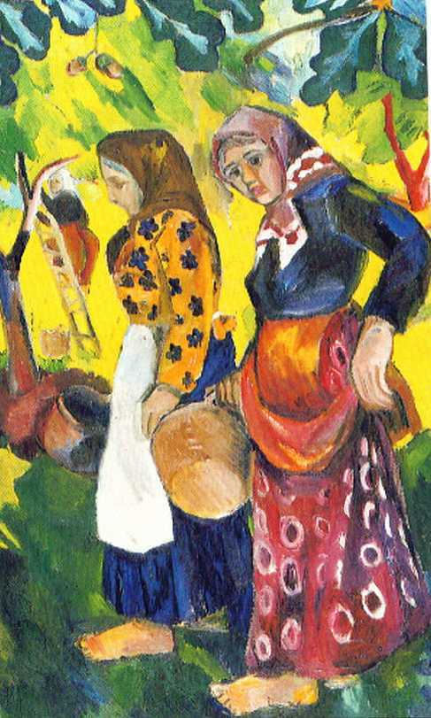
Gončarova, Berba voća, 1910 ulje na platnu, (103.5x71 cm) Državni ruski muzej, Sankt Peterburg

Slide 5
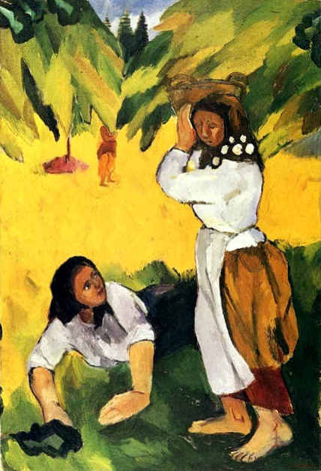
Gončarova, Berba voća, 1909. ulje na platnu, 102x72 cm. Državni ruski muzej, Sankt Peterburg

Slide 6
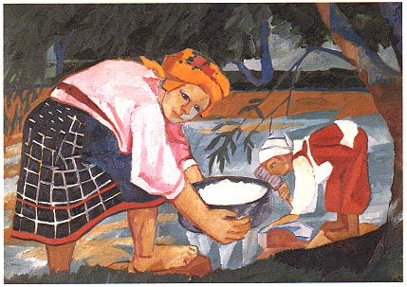
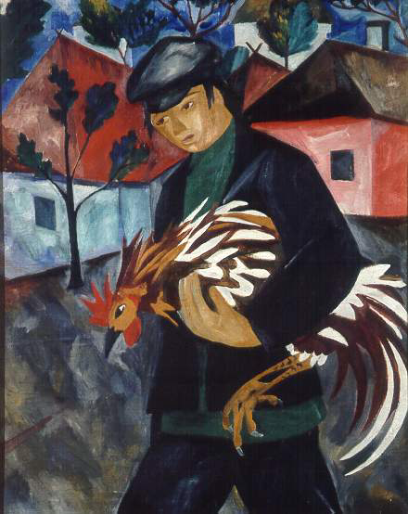
Gončarova, Dečak sa petlom, 1900-1913, ulje na platnu, 99 x 79 cm. National Gallery of Armenia, Yerevan
Gončarova, Pralje, 1911. ulje na platnu, 102x146 cm. Državni ruski muzej, Sankt Peterburg

Slide 7
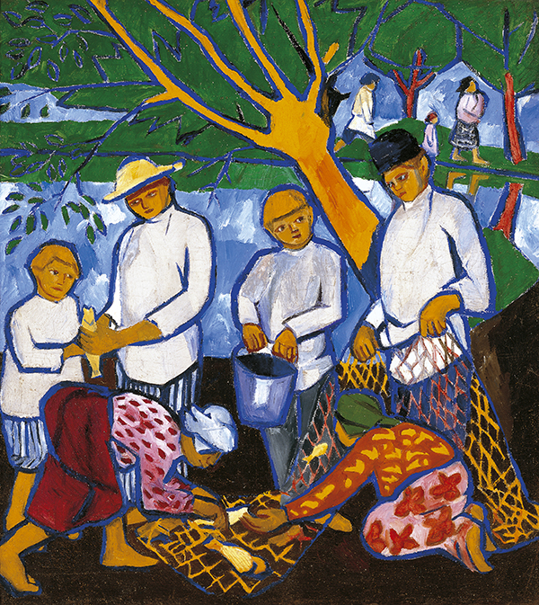
Gončarova, Ribolov (Ribolovci), 1909
ulje na platnu 112 x 99,7 cm
Museo Thyssen-Bornemisza, Madrid
Videti na: https://www.museothyssen.org/en/collection/artists/goncharova-natalia/fishing-fishers

Slide 8
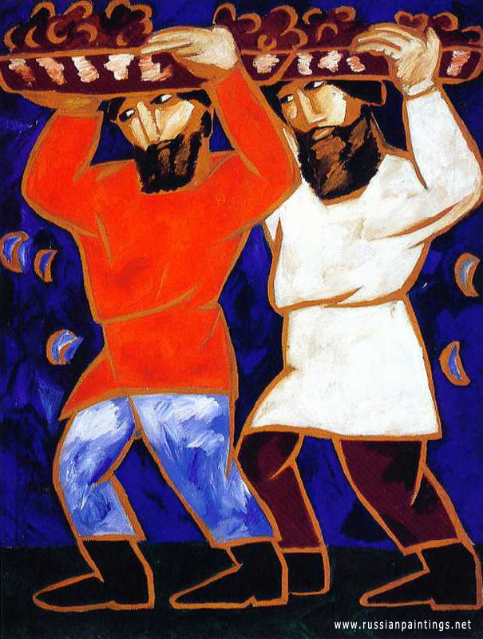
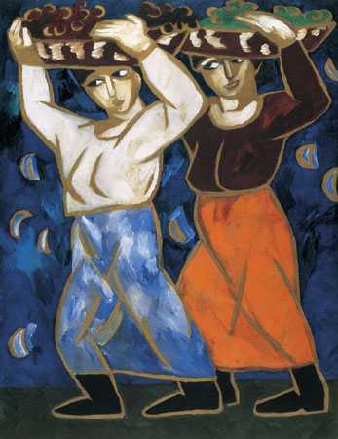
Gončarova, Seljani beru grožđe, 1911, (jedna od devet kompozicija), 131x100.5 cm, Tretjakovska galerija, Moskva

Slide 9
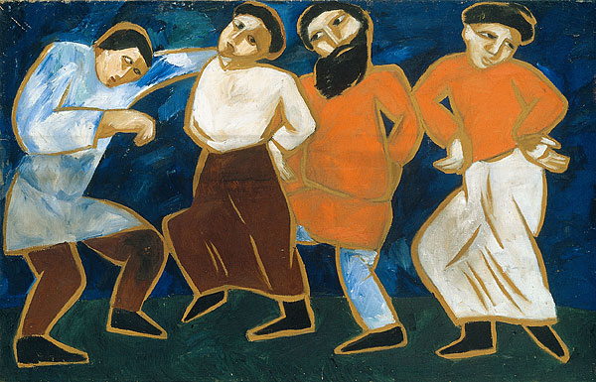
Natalija Gončarova, Branje grožđa: seljani plešu, 1911, 92 x 145 cm, Canberra, National Gallery of Australia

Slide 10
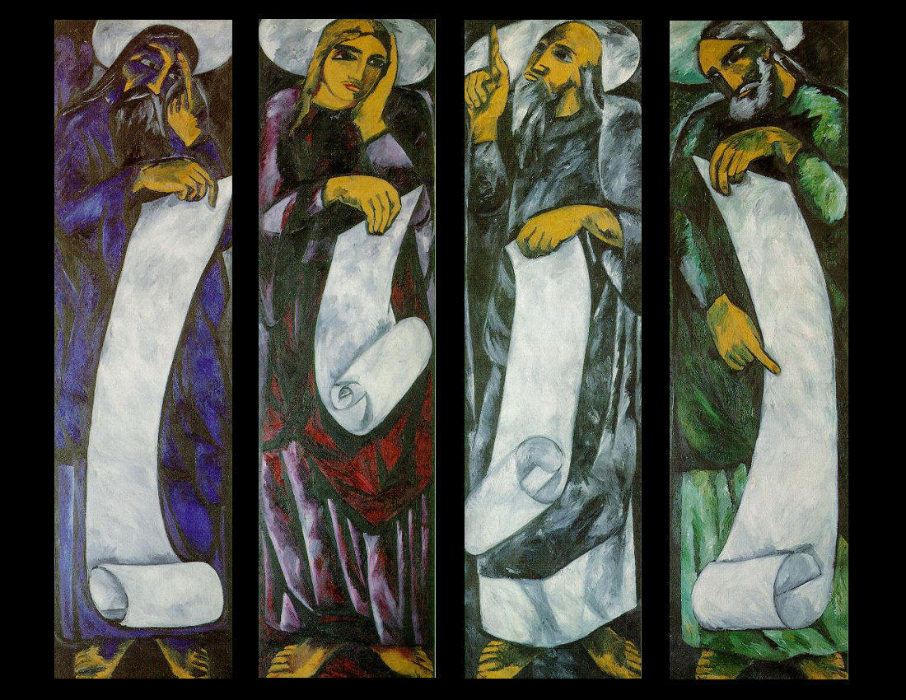
Natalija Gončarova, Četvorica jevanđelista, 1911, Državni ruski muzej, Sankt Peterburg

Slide 11
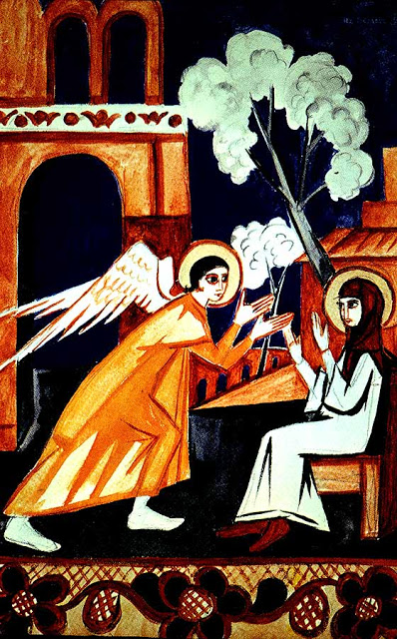
Gončarova, Blagovesti, oko 1909
gvaš

Slide 12
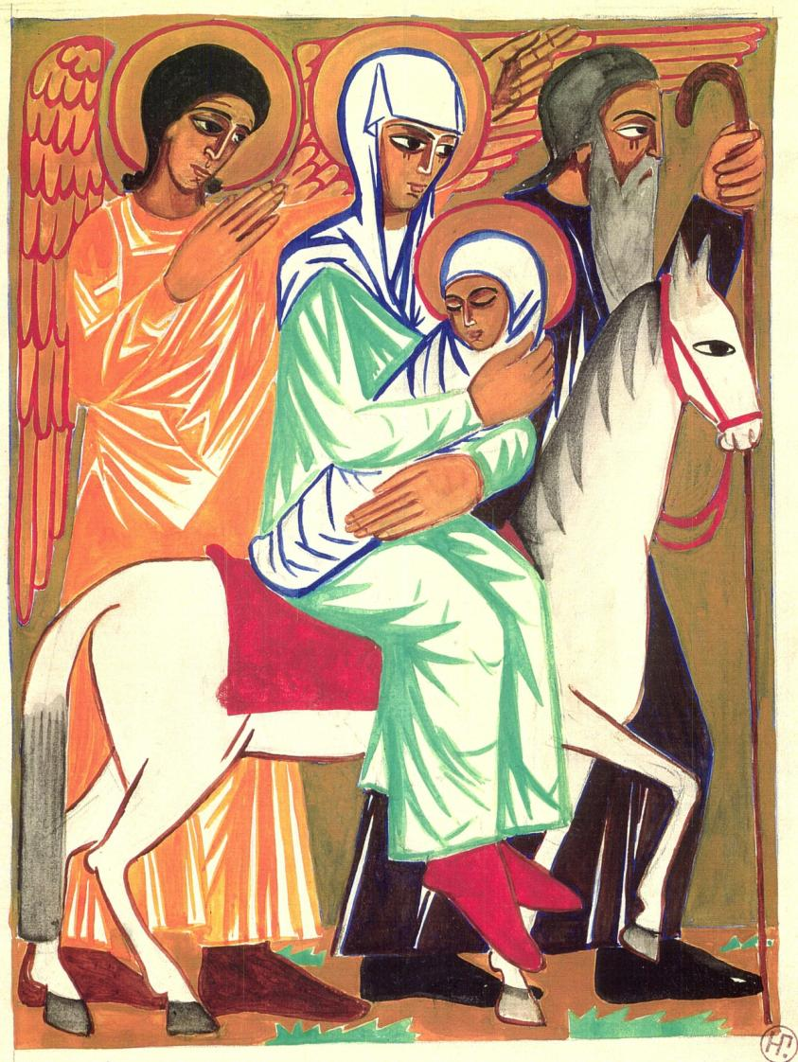
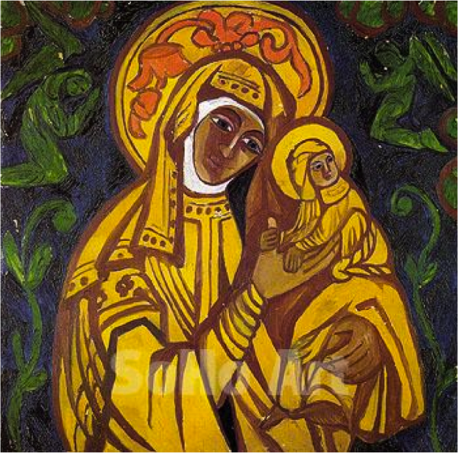
Natalija Gončarova,
Bogorodica sa detetom, 1911
Tretjakovska galerija, Moskva
Natalija Gončarova, Bekstvo u Egipat
Notes:
12

Slide 13
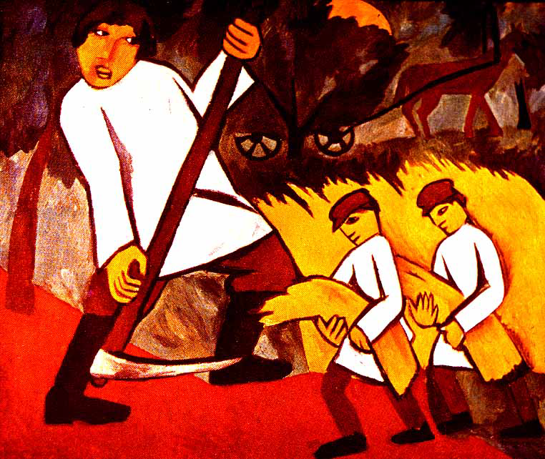
Gončarova 1910, Kosači, ulje na platnu, 98x117.7 cm, privatna kolekcija

Slide 14
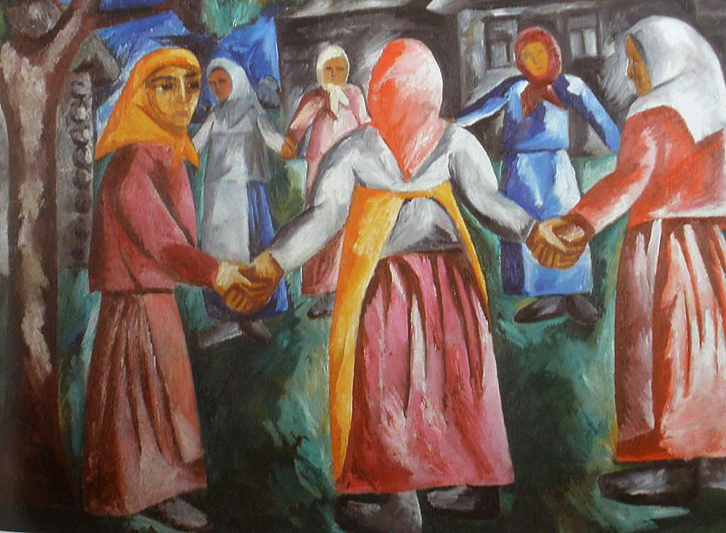
Gončarova, Kolo, 1910

Slide 15
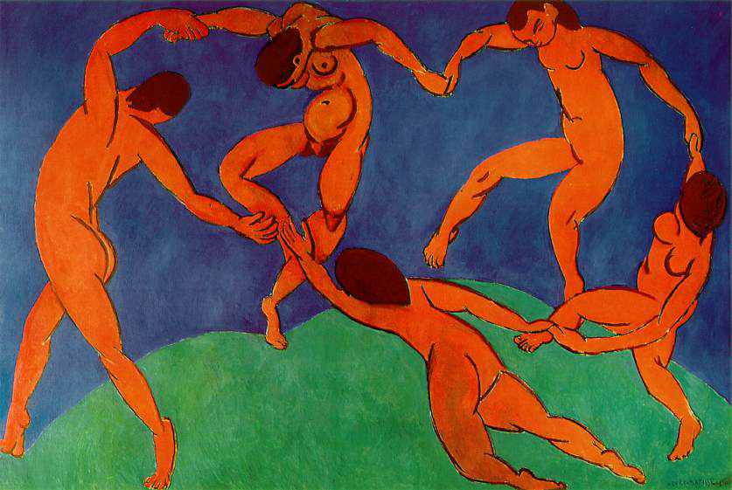
Matis, Igra. 1909- 1910, 260x391, (Ščukinova porudžbina), Muzej Ermitaž, Sankt Peterburg

Slide 16
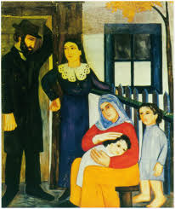
Gončarova, Jevrejska porodica, 1912.
o temama iz jevrejskog života (običajima, životu, patnji, progonima i antisemitskim raspoloženjima u carskoj Rusiji) u slikarstvu Natalije Gončarove, o videti: Cheryl Kramer,
“Natalia Goncharova: Her Depiction of Jews in Tsarist Russia”,
Woman's Art Journal
Vol. 23, No. 1 (Spring - Summer, 2002), pp. 17-23
https://www.jstor.org/stable/1358963?seq=1

Slide 17
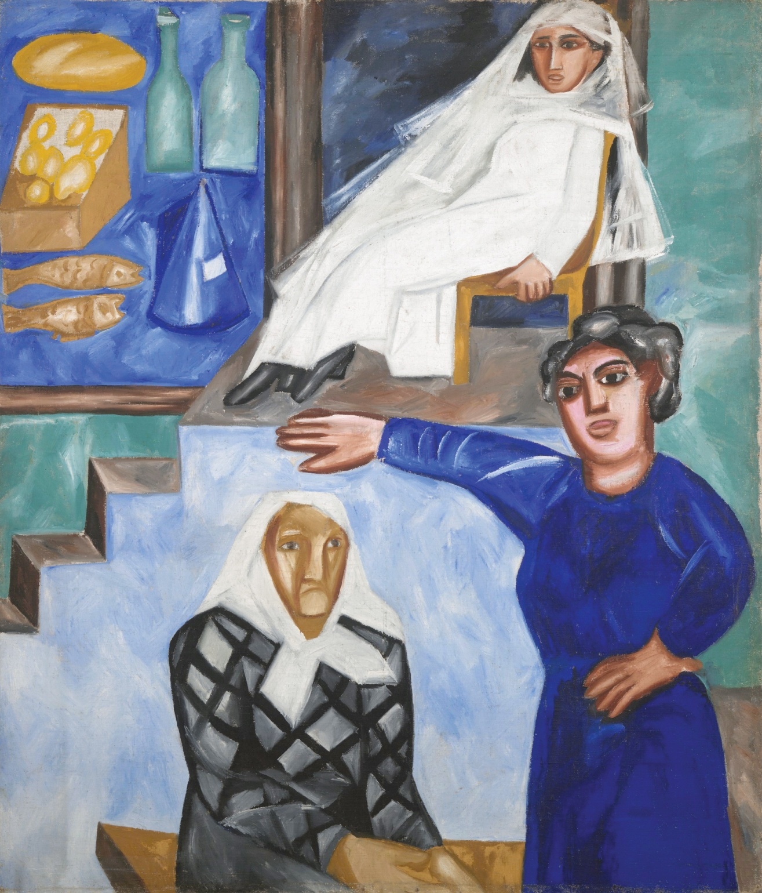
Gončarova, Jevrejske žene (jevrejska prodavnica), 1912

Slide 18
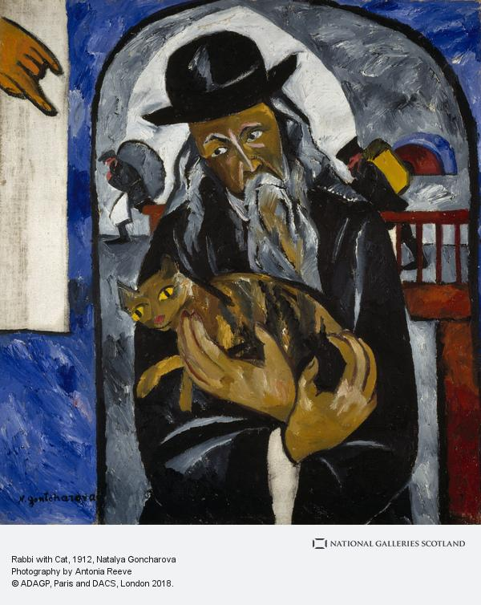
https://www.nationalgalleries.org/art-and-artists/575/rabbi-cat

Slide 19
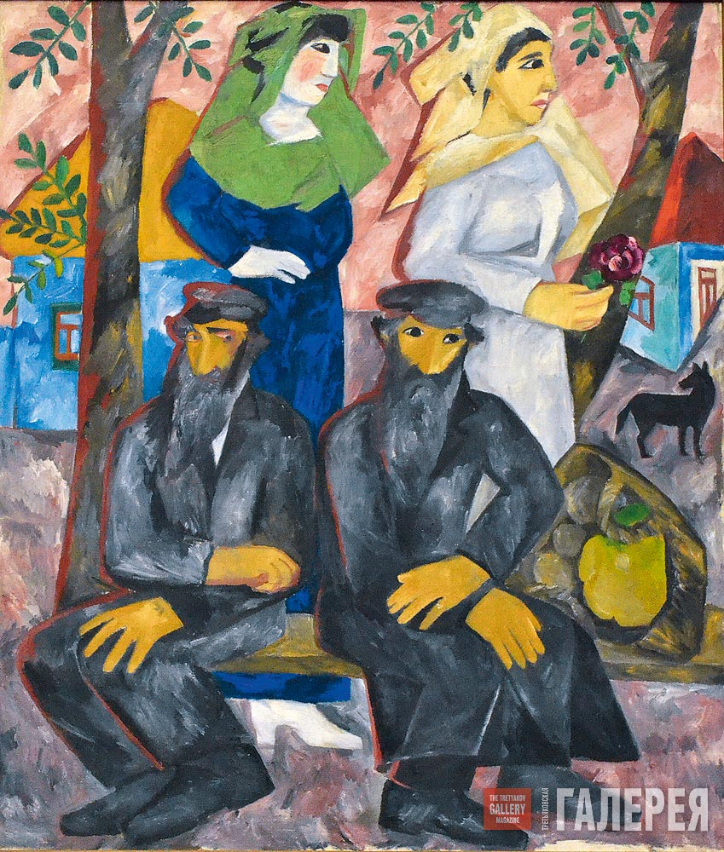
Gončarova, Jevreji (Šabat), 1911
ulje na platnu, 137 × 118 cm. Državni muzej lepih umetnosti Republike Tartastana

Slide 20
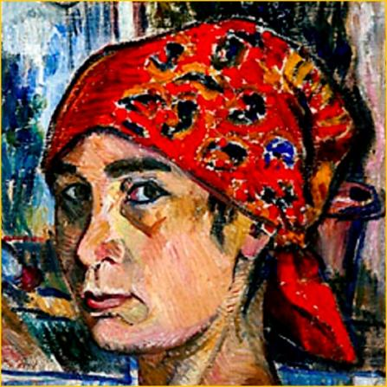
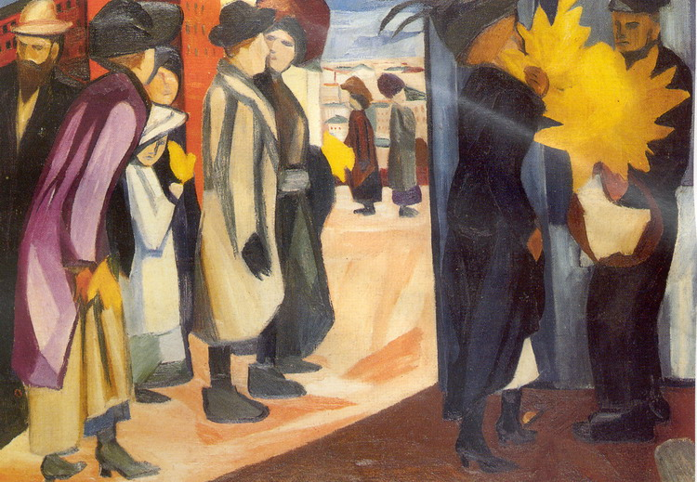
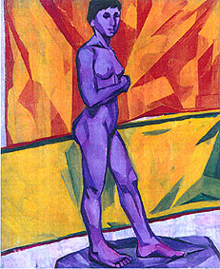
Natalija Gončarova, Proleće u gradu, 1910, ulje na platnu, 70 x 91 cm,
Privatna kolekcija, Sankt Peterburg
1910, Moscow, Tretjakovska galerija, Moskva
Notes:
20

Slide 21
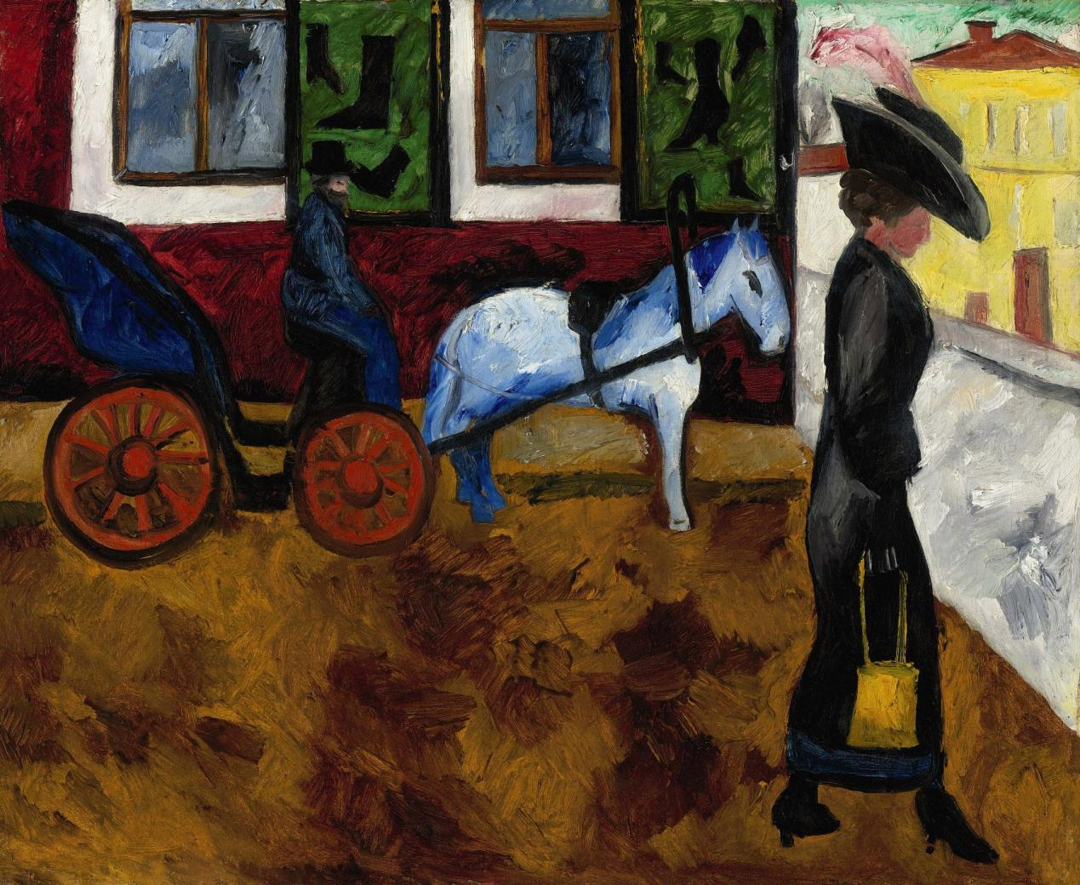
Gončarova, Ulica u Moskvi, 1911, 64.8 x 78.7 cm

Slide 22
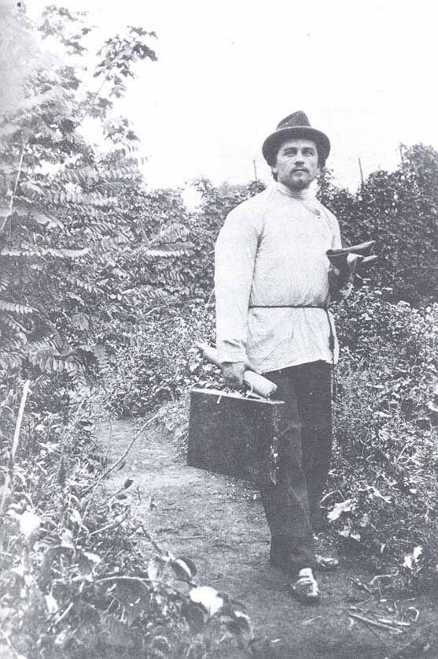
Kazimir Maljevič (1879-1935),
Kursk, oko 1900.

Slide 23
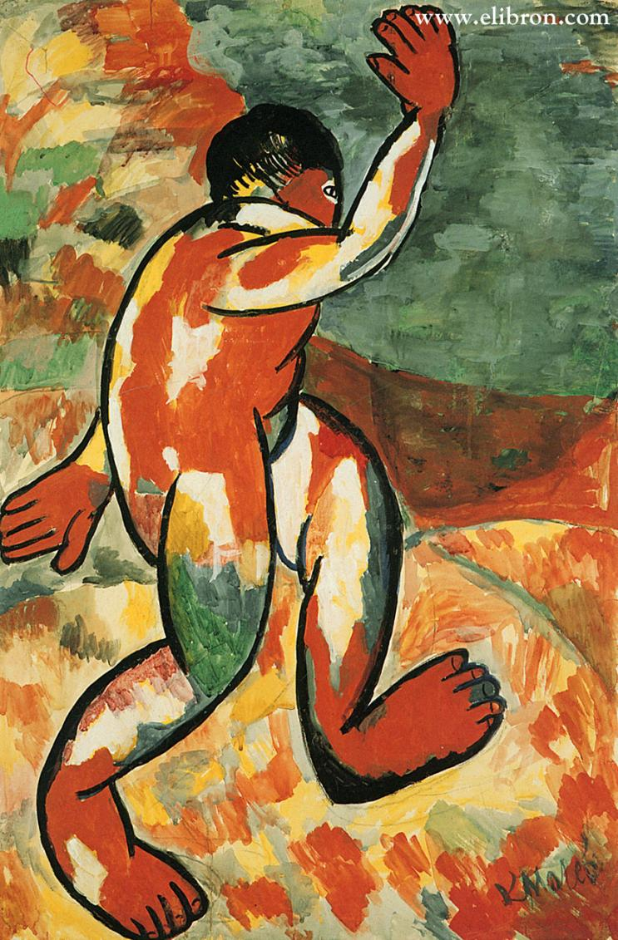
Maljevič, Kupač, 1911
gvaš na papiru, 106.7 x 71.1 cm
Stedelijk, Amsterdam
Videti na: https://www.stedelijk.nl/en/collection/1895-kazimir-malevich-bader
(Malevicev odgovor na Matisovu sobu u Ščukinovoj kući u Moskvi)
Notes:
23

Slide 24
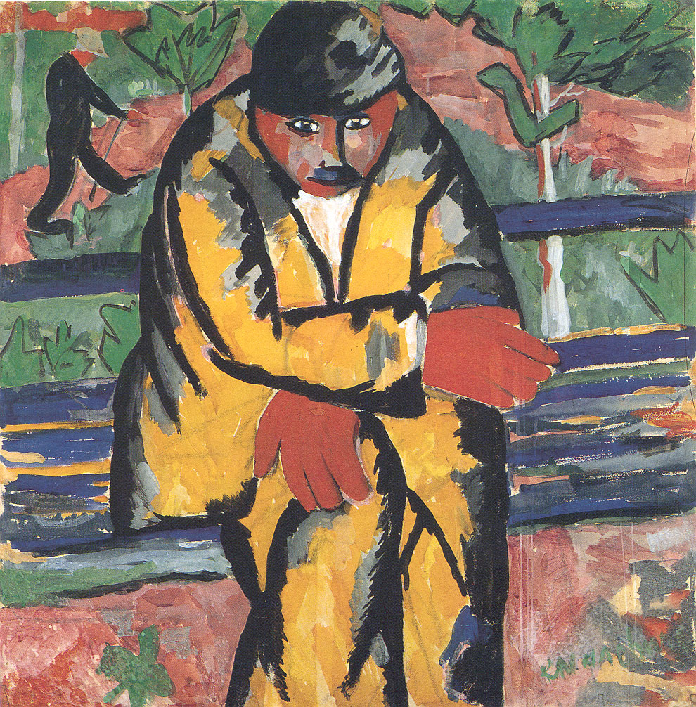
Maljevič, Čovek na bulevaru (1910), 72x71 cm, Stedelijk, Amsterdam
Larionov je 1910 pozvao Maljeviča da se pridruži izložbi novoformirane grupe Karo Pub

Slide 25
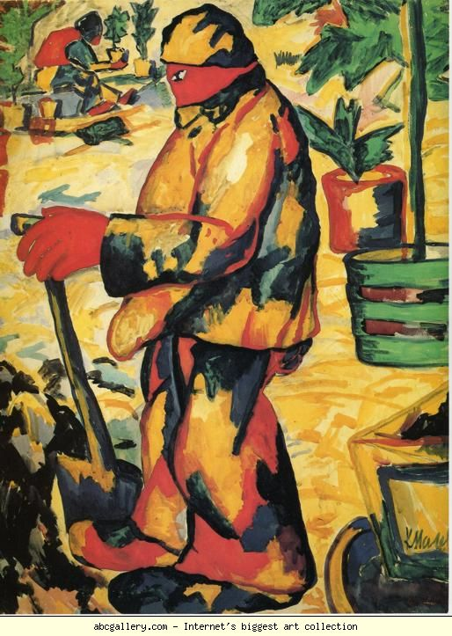
Maljevič, Baštovan, 1911. gvaš na papiru, 91 x 70 cm. Stedelijk Museum, Amsterdam.
(Gogen i fovističko nasleđe)

Slide 26
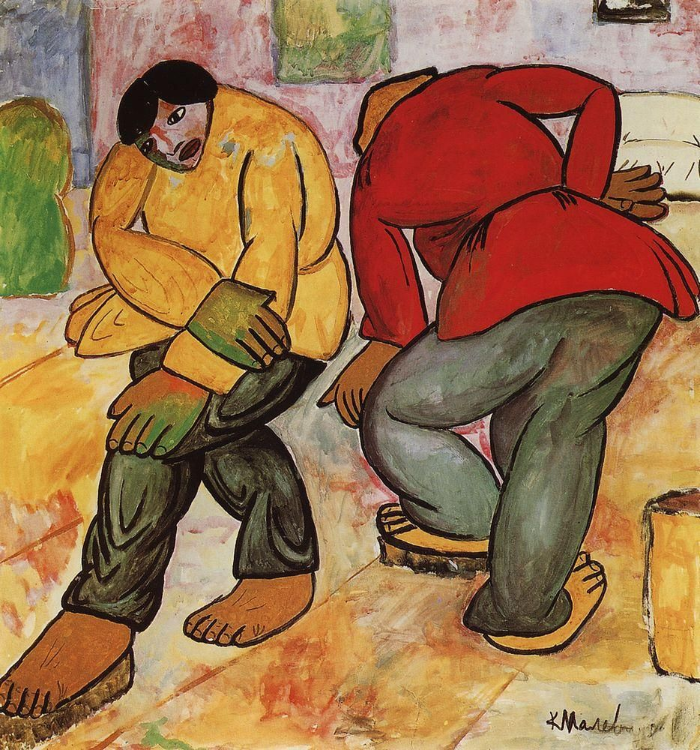
Maljevič
Ljudi koji poliraju pod, 1911
gvaš na papiru
71.12 x 71.12
Amsterdam, Stedelijk
Notes:
26

